Slide 1
Bitcoin Weesen
https://bitcoinweesen.ch
24. September 2024

Slide 2
UTXO
Was ist UTXO?
UTXO steht für Unspent Transaction Output und repräsentiert eine einzelne Eingangstransaktion in Deiner Wallet.
D.h. in Deiner Wallet entsteht ein UTX, wenn Du
Bitcoin erhältst
jemanden Bitcoin sendest und „Wechselgeld“ erhältst, dann entsteht daraus eine neue UTXO in Deiner Wallet.
UTX- Management

Slide 3
UTXO
Was ist UTXO?
UTX- Management

Slide 4
UTXO
Was ist nun das Problem mit UTXO?
Stellt Euch vor Ihr richtet Euch einen Bitcoin Sparplan ein und überweist jede Woche CHF 50 - 100. D.h. jede Überweisung generiert in Eurer Wallet eine Eingangstransaktion (UTXO).
CHF 1‘000 ➔ BTC 0.018…. (17 UTXO)
vs.
CHF 1‘000 ➔ BTC 0.018… (3 UTXO)
UTX- Management

Slide 5
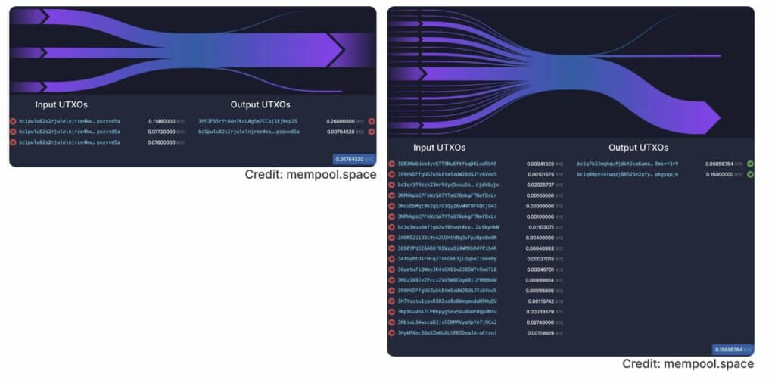
UTXO
Was ist nun das Problem mit UTXO?
UTX- Management

Slide 6
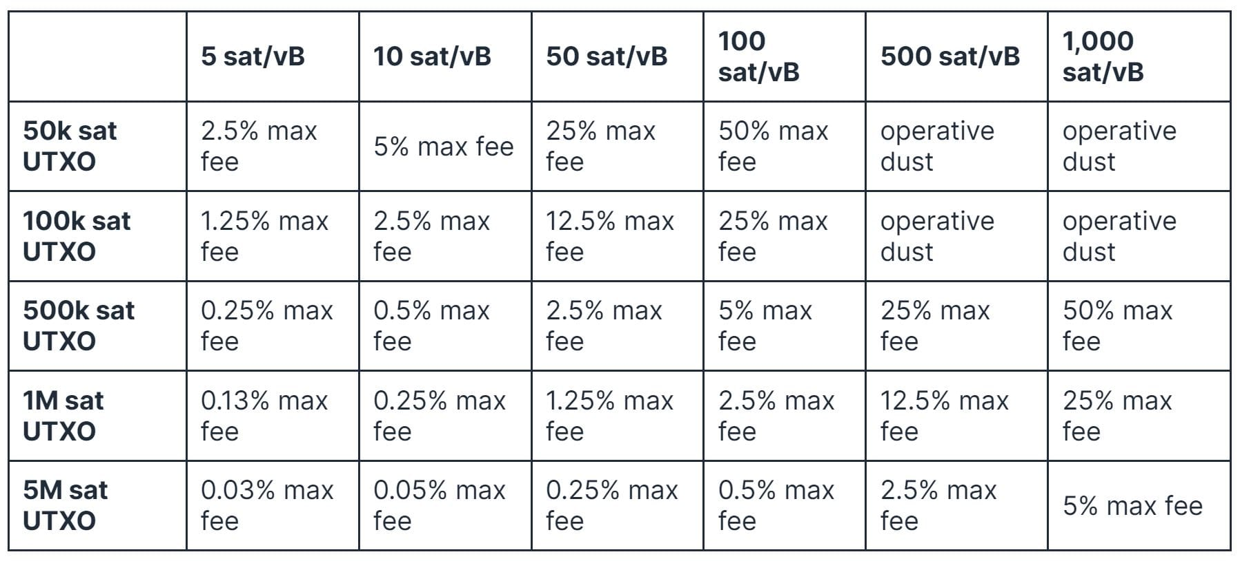
UTXO
Was ist nun das Problem mit UTXO?
Ende 2023 waren die Gebühren (je nach Adresstyp) bei über 100 Satoshis pro Byte (sat/vB). Angenommen die Gebühren würden nun auf 1‘000 sat/vB anwachsen, dann wären UTXOs die kleiner als ca. 0,0016 BTC sind, praktisch unbrauchbar.
24.09.2024 14:30 2 – 5 sat/vB
UTX- Management
Quelle: https://www.bitcoinreise.com/utxo-management-bitcoin-deutsch/
Notes:
Wenn die Transaktionsgebühren ansteigen, kann es sein, dass kleine UTXOs nicht mehr rentabel bewegt werden können.

Slide 7
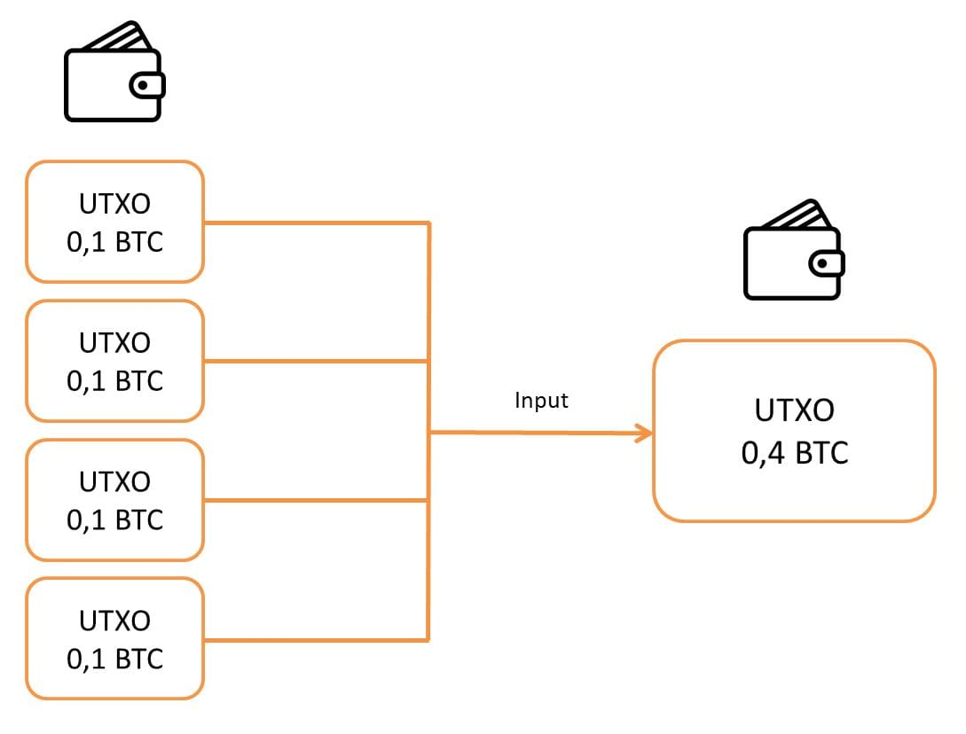
UTXO
Was kann man dagegen tun?
Bereinigung / Konsolidierung
D.h. ein Zusammenführen von vielen kleinen UTXOs zu einem grösseren. Dazu muss man lediglich eine grosse Transaktion, an die eigene Wallet-Adresse senden. Man sendest sich also selbst eine Transaktion.
UTX- Management
Quelle: https://www.bitcoinreise.com/utxo-management-bitcoin-deutsch/

Slide 8
UTXO
Was kann man dagegen tun?
Sicherstellen, dass man keine kleinen UTXOs in die Wallet gelangen
Sparpläne in FIAT anhäufen, bis ein grösser Betrag zusammenkommt und dann in BTC tauschen
BTC in einer Lightning-Wallet „zwischenlagern“ und dann „grössere“ Beträge in die BTC-Wallet verschieben
UTX- Management

Slide 9
UTXO
Wie gross sollte ein UTXO sein?
Intuitiv könnte man davon ausgehen, dass UTXOs so gross wie möglich sein sollten. Da die Gebühren je grösser ein UTXO ist, umso weniger ins Gewicht fallen.
ABER
Privatsphäre (Bei einer Transaktion erfährt Deine Gegenpartei wieviel Dein Wechselgeld beträgt)
Unterschiedliche Transaktionengrössen bzw. Bitcoin Bestand
Ungewissheit über zukünftige Entwicklungen
Aus heutiger Sicht, lohnt sich wohl, mehrere Paketgrössen im Wallet zu haben. Verschiedene UTXOs im Bereich von 0.01 - 0.5 BTC scheinen derzeit Sinn zu ergeben. Aber wie erwähnt: Das ist hängt sehr stark von Eurem individuellen Bedürfnis ab.
UTX- Management

